Slide 1
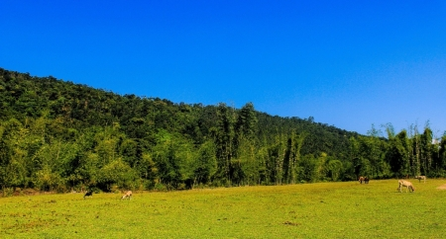
স্বাগত
সবাইকে

Slide 2



        পরিচিতি
উপস্থাপনায়
বিষয়
মোহাম্মদ আব্দুল মজিদ মিঞা
শ্রেণি –সপ্তম
সহকারি শিক্ষক গণিত
কামাল বাজার ফাজিল মাদরাসা
বিষয় - বিজ্ঞান
বিশ্বনাথ , সিলেট ।
অধ্যায় – তৃতীয়
০১৭২০-৫৬৫২৫২

Slide 3
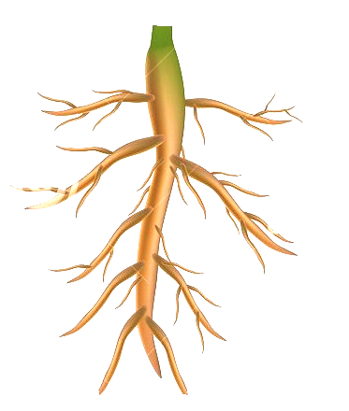
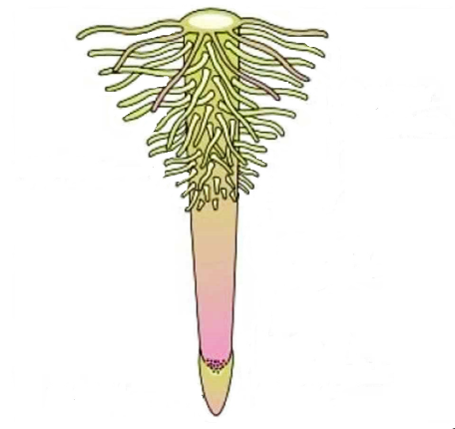
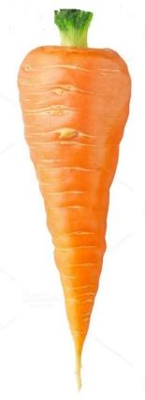
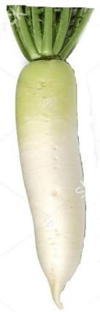
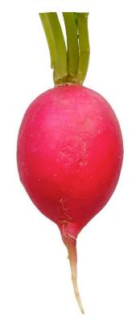
ছবিটি কীসের ?
নিচের মূলগুলো কী রকম মূল ?
ছবির মূলটি কী রকম ?
উদ্ভিদের প্রধান মূল।
উদ্ভিদের মূলের ছবি।
প্রধান মূলের রূপান্তরিত মূল।

Slide 4
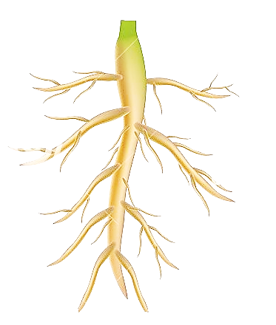

আজকের আলোচ্য পাঠ - প্রধান মূলের রূপান্তর

Slide 5


শিখনফল
এই পাঠ শেষে শিক্ষার্থীরা ...
রূপান্তরিত মূল কী তা বলতে পারবে ,
রূপান্তরিত মূলের প্রকারভেদ বর্ণনা করতে পারবে,
রূপান্তরিত মূলের কাজ ব্যাখ্যা করতে পারবে ।

Slide 6
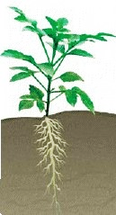
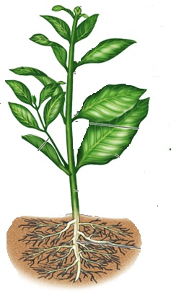
নিচের উদ্ভিদের মূলের দিকে লক্ষ কর ।
মূলের প্রধান কাজ হল উদ্ভিদকে মাটির সাথে শক্তভাবে আবদ্ধ করে রাখা ।

Slide 7
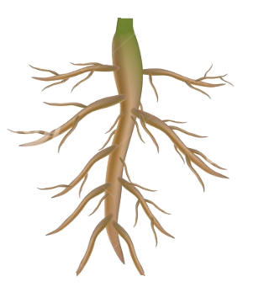
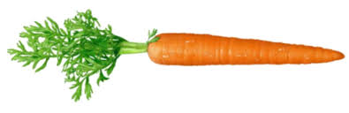
নিচের মূল দুটির দিকে মনোযোগ সহকারে লক্ষ কর ।
উদ্ভিদের
মূল
গাজর
গাজরের গায়ে গিট বা পর্ব, পাতা ও মুকুল নেই । মাটির উপরে যে পাতা থাকে তা মূলের উপরে অবস্থিত ক্ষুদ্র কান্ডের গা থেকে বেরিয়েছে অর্থাৎ গাজর প্রধান মূলের পরিবর্তিত একটি রূপ। তাই বলা যায় , অস্থানিক প্রধান মূল বিশেষ কার্য সাধনের জন্য পরিবর্তিত বা রূপান্তরিত হয় ।

Slide 8

একক কাজ
রূপান্তরিত মূল কী ব্যাখ্যা কর ?

Slide 9
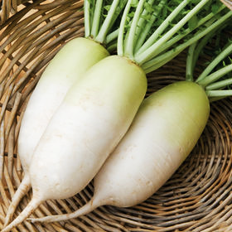
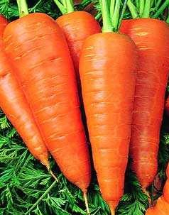
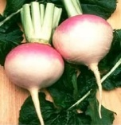
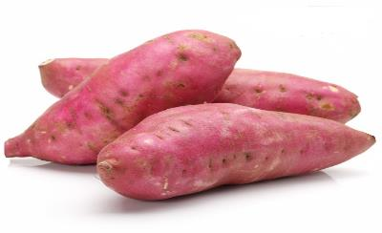
শিক্ষার্থীরা,নিচের ছবিগুলো মনোযোগ সহকারে লক্ষ কর ।
মূলাকৃতি
গাজরাকৃতি
আকৃতিগত
দিক থেকে প্রধান মূলের রূপান্তরকে চার ভাগে
ভাগ করা যায় ।
শালগমাকৃতি
কন্দাকৃতি

Slide 10
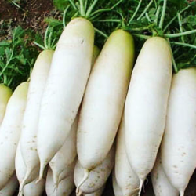
মূলাকৃতি মূলঃ- মূলাকৃতি মূল খাদ্য সঞ্চয় করে । তাই, প্রধান মূলটি মোটা ও রসালো হয় । এই মূলের মধ্যভাগ মোটা কিন্তু দুই প্রান্ত ক্রমশ সরু হয় । যেমন – মূলা ।
গাজরাকৃতি মূলঃ- গাজরাকৃতি মূল খাদ্য সঞ্চয় করে । তাই, প্রধান মূলটি মোটা ও রসালো হয় । এই মূলের উপরের দিক মোটা এবং নিচের দিকে ক্রমশ সরু হয় । যেমন – গাজর ।

Slide 11
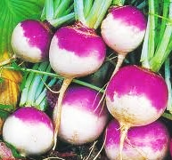
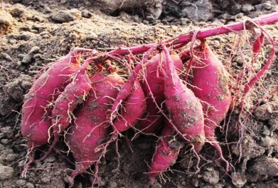
শালগমাকৃতি মূলঃ- শালগম
আকৃতি প্রধান মূলের উপরের
অংশটি খাদ্য সঞ্চয়ের ফলে
গোলাকার এবং নিচের অংশটি
হঠাৎ করে সরু হয়ে যায় ।
যেমন – শালগম ।
কন্দাকৃতি মূলঃ- কন্দাকৃতি মূল খাদ্য সঞ্চয়ের ফলে কখনো কখনো প্রধান মূলটি অনিয়মিতভাবে মোটা হয়। এদের কোনো নির্দিষ্ট আকার বা আকৃতি নেই। যেমন – মিষ্টি আলু।

Slide 12
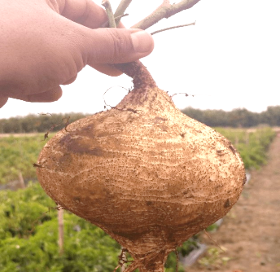
জোড়ায় কাজ
চিত্রে উদ্ভিদের মূলটি কোন প্রকারের মূল ব্যাখ্যা কর ।

Slide 13
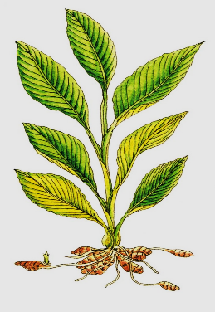
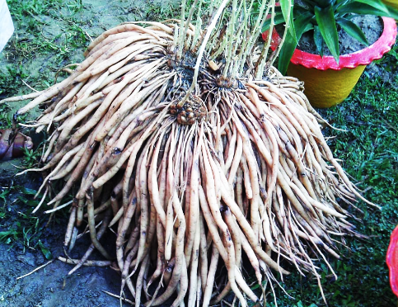
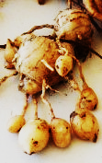

খাদ্য সঞ্চয়ের জন্য মূলের রূপান্তর -
গুচ্ছিত কন্দমূলঃ- একগুচ্ছ অস্থানিক মূল খাদ্য সঞ্চয়ের জন্য কন্দের ন্যায়
স্ফীত হয়ে একটি গুচ্ছে অবস্থান করে, এই জন্য এই মূলকে গুচ্ছিত কন্দমূল বলা
হয় । খাদ্য সঞ্চয়ই এই মূলের প্রধান কাজ । যেমন শতমূলী, ডালিয়া ইত্যাদি ।
নডুলুজ মূলঃ- যখন মূলের অগ্রভাগ খাদ্য সঞ্চয়ের জন্য স্ফীত হয় তখন সেই মূলকে নডুলুজ মূল বলে । হলুদ, আদা ইত্যাদি ।
কন্দাল মূলঃ- খাদ্য সঞ্চয়ের জন্য এ মূল অনিয়মিতভাবে
স্ফীত হয় । যেমন- মিষ্টি আলু ।

Slide 14

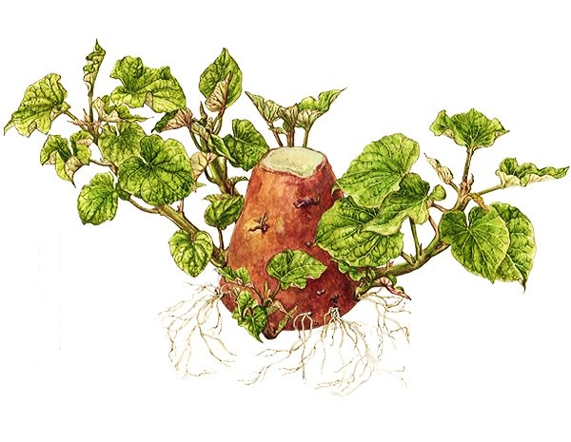
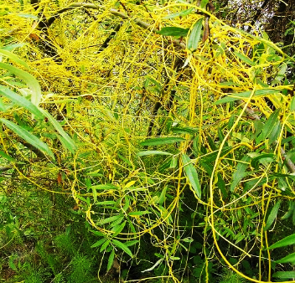
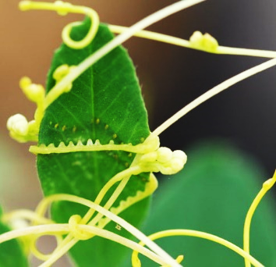
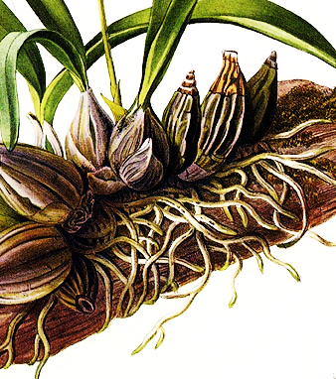
শারীরবৃত্তিয় কার্য সাধনের জন্য মূলের রূপান্তর -
শ্বাসমূল
পরাশ্রয়ী মূল
বায়বীয় মূল
সমুদ্র উপকূলে লবণাক্ত ও কর্দমাক্ত মাটিতে উদ্ভিদের প্রধান মূল হতে শাখা মূল মাটির উপরে খাড়াভাবে উঠে আসে । এই সকল মূলে ছোট ছোট ছিদ্র থাকে । এ ছোট ছোট ছিদ্রগুলো শ্বাসকার্যে সহযোগিতা করে । এ ধরনের মূলকে শ্বাসমূল বলে । যথা- সুন্দরী, গরান ইত্যাদি ।
পরজীবী উদ্ভিদে ক্লোরোফিল থাকে না তাই খাদ্যের জন্য আশ্রয়দাতা উদ্ভিদের দেহে বিশেষ ধরণের মূল প্রবেশ করিয়ে খাদ্যরস শোষণ করে থাকে । এ মূলগুলোকে শোষক মূল বলে । যথা- স্বর্ণলতা ।
জনন মূলঃ- কোন কোন উদ্ভিদের মূল প্রজননে অংশ গ্রহণ
করে থাকে । যেমন- মিষ্টি আলু, পটল, কাকরোল ইত্যাদি ।
পরাশ্রয়ী উদ্ভিদের পরাশ্রয়ী ও বায়বীয় মূল থাকে । বায়বীয় মূল দ্বারা বাতাস থেকে জলীয়বাষ্প গ্রহণ করে । এদেরকে বায়বীয় মূল বলে । যথা- রাস্না ।
Notes:
ক

Slide 15
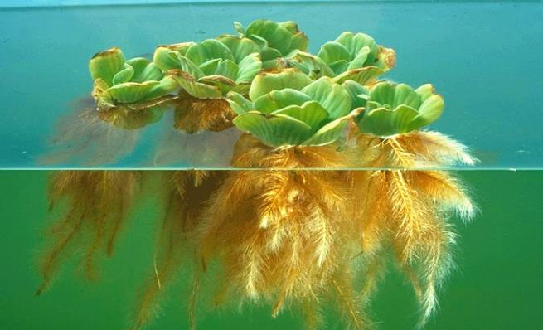
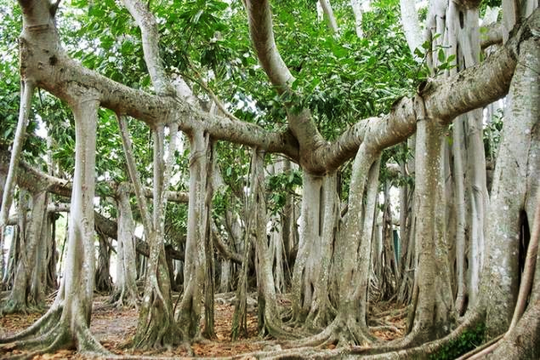
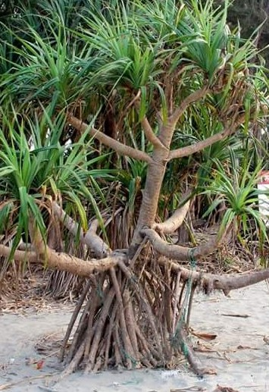
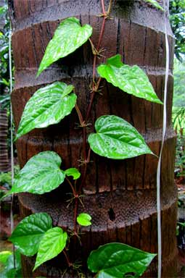
যান্ত্রিক ভারসাম্য রক্ষার্থে মূলের রূপান্তর-
স্তম্ভাকৃতি অস্থানিক মূল কান্ড বা শাখা হতে উৎপন্ন হয় । এরা খাড়াভাবে নিচের দিকে নামতে নামতে মাটির মধ্যে প্রবেশ করে এবং মোটা হয়ে স্তম্ভের আকার ধারণ করে । যেমন- বট ।
কোনো কোনো দুর্বল কান্ডযুক্ত উদ্ভিদের পর্ব হতে মূল উৎপন্ন হয়ে অন্য কোনো উদ্ভিদ বা অবলম্বনকে আঁকড়ে ধরে এবং উদ্ভিদটিকে উপরের দিকে উঠতে সাহায্য করে । এ ধরণের মুলকে আরোহী মূল বলে। যেমন- পান গাছের মূল।
কোনো কোনো উদ্ভিদের কান্ড দুর্বল হওয়ার কারণে সোজা ভাবে দাড়াতে পারে না । তাই কান্ডের গোড়ার দিক থেকে কতগুলো অস্থানিক মূল বের হয়ে তীর্যকভাবে মাটিতে প্রবেশ করে । এদেরকে ঠেস মূল বলে । যেমন- কেয়ার ঠেস মূল ।
কিছু জলজ উদ্ভিদ আছে যে গুলো পানিতে ভেসে থাকে। এ সকল উদ্ভিদের কান্ড বা পাতার গোড়া থেকে মূল বের হয়ে পানির ভিতরে প্রবেশ করে উদ্ভিদকে পানির উপরে ভাসিয়ে রাখতে সাহায্য করে । যেমন- কচুরিপানার মূল ।

Slide 16



দলগত কাজ
খাদ্য সঞ্চয়ের জন্য মূলের রূপান্তর হয় এরুপ পাঁচটি উদ্ভিদের নাম লিখ ।
যান্ত্রিক ভারসাম্য রক্ষার্থে মূলের রূপান্তর হয় এরুপ পাঁচটি উদ্ভিদের নাম লিখ ।
শারীরবৃত্তিয় কার্য সাধনের জন্য মূলের রূপান্তর হয় এরুপ পাঁচটি উদ্ভিদের নাম লিখ ।

Slide 17
মূল্যায়ন
১.উদ্ভিদের অস্থানিক মূল কী কী কারণে রূপান্তরিত হয় ?
2.কোন রূপান্তরিত মূল উদ্ভিদের শাখা-প্রশাখার অতিরিক্ত ভার বহন করে ?
ক. শোষকমূল
খ. শ্বাসমূল
গ.ঠেসমূল
ঘ. স্তম্ভমূল
3.কোন উদ্ভিদের মূল বাতাস থেকে জলীয়বাষ্প গ্রহন করে ?
ক.বট
খ.পান
গ.রাস্না
ঘ.স্বর্ণলতা

Slide 18
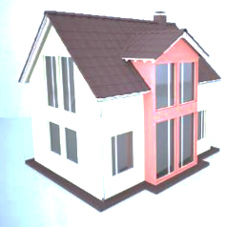
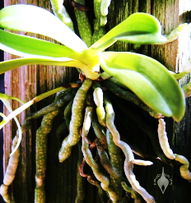
বাড়ির কাজ
স্বর্ণলতা ও রাস্না উদ্ভিদ দুটির মূলের তুলনামূলক আলোচনা কর ।

Slide 19
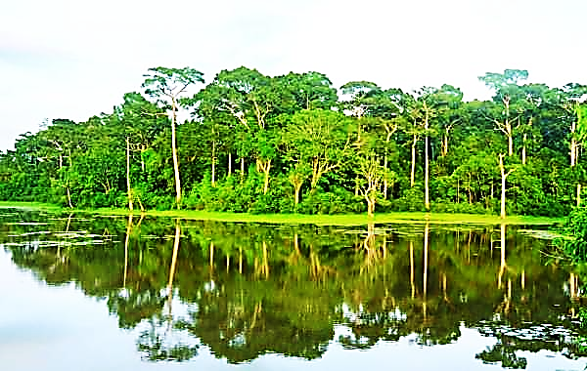
ধন্যবাদ সবাইকে

